Slide 1
Computação Gráfica I
Introdução
Prof. Cláudio M. N. A. Pereira

Slide 2
Sumário
Definição
Níveis de atuação
Áreas da CG
Aplicações da CG
Representação
Arquitetura de uma aplicação em CG

Slide 3
Uma definição
Computação Gráfica é um conjunto de metodologias e técnicas utilizadas para converter dados para ou de uma imagem em um dispositivo gráfico através do computados.

Slide 4
Níveis de atuação
Utilização de ferramentas de alto nível (engines de jogos, 3D Studio, blender 3D, CAD, etc)
- envolve pouca ou nenhuma programação
- não necessita conhecimento dos modelos matemáticos utilizados na ferramenta
Desenvolvimento através de bibliotecas (OpenGL, Direct 3D, etc)
- programação utilizando bibliotecas com diversos modelos/técnicas de CG já implementadas;
- necessita um pouco de conhecimento dos modelos matemáticos
Desenvolvimento/programação de modelos/algoritmos/bibliotecas
- programação dos modelos matemáticos
- profundo conhecimento dos modelos matemáticos

Slide 5
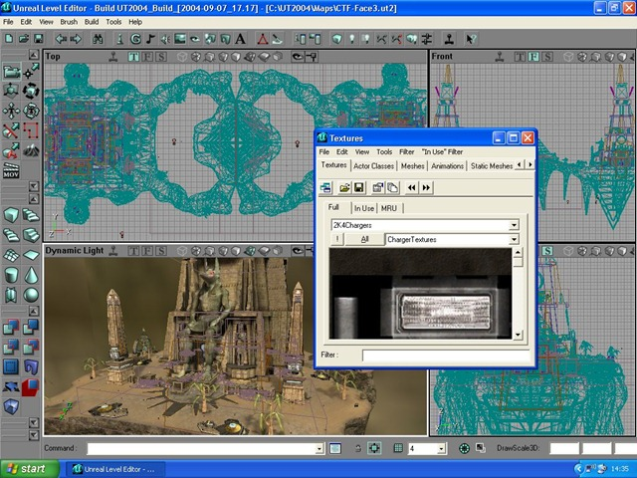
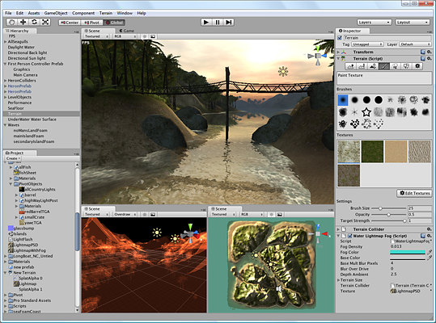
Níveis de atuação
Utilização de ferramentas de alto nível
Unity 3D
Unreal Engine (UDK)

Slide 6
Níveis de atuação
Desenvolvimento através de bibliotecas
#include <gl/glut.h>
...
//--------------------------------------------------------------------------
// Função de exibição
//--------------------------------------------------------------------------
void Display () {
glMatrixMode(GL_MODELVIEW);
glLoadIdentity();
glOrtho (-100, 100, -100, 100, -100, 100);
glClearColor (1, 1, 1, 1);
glClear(GL_COLOR_BUFFER_BIT);
glColor3f (1, 0, 0);
glBegin (GL_LINES);
glVertex3f (-100,0,0);
glVertex3f (100,0,0);
glEnd();
glBegin (GL_POLYGON);
glVertex2f (25, 25);
glVertex2f (75, 25);
glVertex2f (75, 75);
glVertex2f (25, 75);
glEnd();
...
glScalef(S, S, S);
...
glTranslatef((Tx+25), (Ty+25), 0);
glRotatef(R, 0, 0, 1);
...
}
//--------------------------------------------------------------------------
// Controle de Teclado
//--------------------------------------------------------------------------
void Keyboard (unsigned char key, int x, int y) {
switch (key) {
case 'd': Tx = Tx + 10; break;
case 'e': Tx = Tx - 10; break;
...
}
glutPostRedisplay();
}
//--------------------------------------------------------------------------
// Principal
//--------------------------------------------------------------------------
void main (int argc, char** argv) {
glutInit (&argc, argv);
glutInitDisplayMode (GLUT_DOUBLE | GLUT_RGB);
glutInitWindowSize (400,400);
glutInitWindowPosition (50,50);
glutCreateWindow ("Primitivas");
glutDisplayFunc (Display);
glutKeyboardFunc (Keyboard);
glutMainLoop();
}

Slide 7
Níveis de atuação
Desenvolvimento de modelos/algoritmos/bibliotecas
// Carrega bibliotecas
....
//--------------------------------------------------
// Traçado simplificado de segmento de reta
// (Bresenham)
//--------------------------------------------------
void bresenham1(int x1, int y1, int x2, int y2){
int slope;
int dx, dy, incE, incNE, d, x, y;
// Onde inverte a linha x1 > x2
if (x1 > x2){
bresenham1(x2, y2, x1, y1);
return;
}
dx = x2 - x1;
dy = y2 - y1;
if (dy < 0){
slope = -1;
dy = -dy;
}
else{
slope = 1;
}
// Constante de Bresenham
incE = 2 * dy;
incNE = 2 * dy - 2 * dx;
d = 2 * dy - dx;
y = y1;
for (x = x1; x <= x2; x++){
putpixel(x, y);
if (d <= 0){
d += incE;
}
else{
d += incNE;
y += slope;
}
}

Slide 8
Áreas da CG
Síntese de Imagem
Processamento
de Imagem
Processamento
de Dados
Imagem
Dados
Análise de Imagem

Slide 9
Áreas da CG
Síntese de Imagem
É a representação de objetos gráficos através das especificações geométricas e visuais de seus componentes.
Dados/modelos são usados para representar e gerar as imagens.
x
4
Triângulo = {(0,2),(2,4),4,2)}
Retângulo = {(0,0),(0,2),(4,2),4,0)}
3
2
1
0
0 1 2 3 4 y

Slide 10
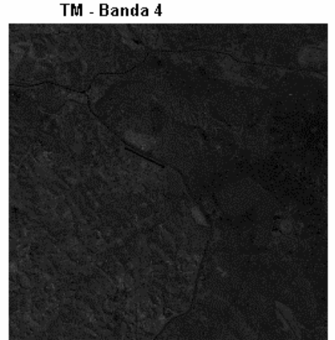
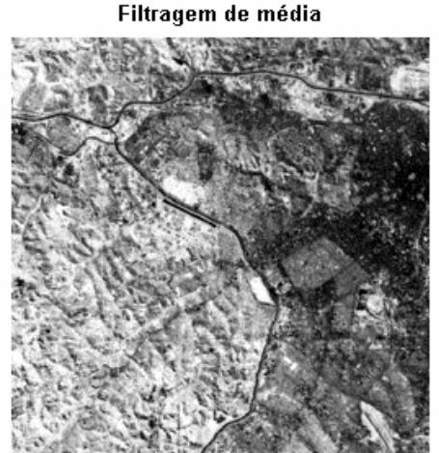
Áreas da CG
Processamento de Imagem
Promove alterações/modificações na imagem de forma a destacar ou eliminar determinadas características (realce de certas partes, retirada de ruídos ou partes indesejáveis etc).
Imagens são alteradas para gerar novas imagens.

Slide 11
Áreas da CG
Análise de Imagem
É a extração de características de imagens digitais para geração de seu modelo matemático (de dados).
Dados/modelos são gerados a partir de imagens.
x
4
3
Triângulo = {(0,2),(2,4),4,2)}
Retângulo = {(0,0),(0,2),(4,2),4,0)}
2
1
0
0 1 2 3 4 y

Slide 12
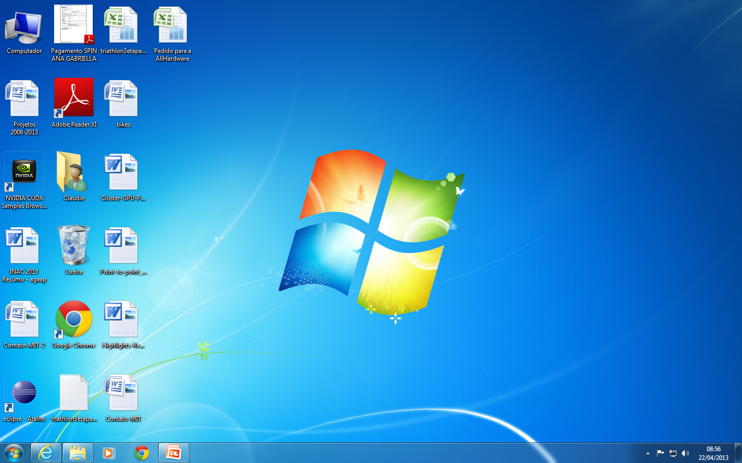
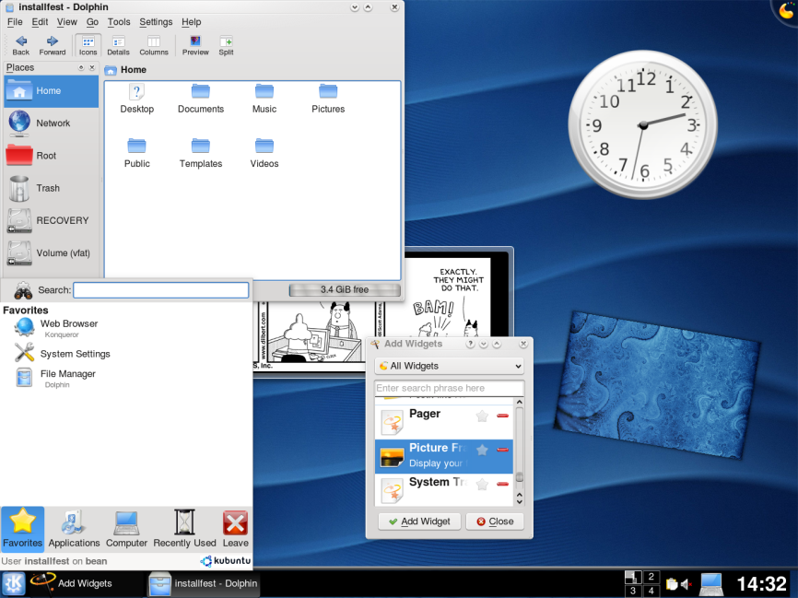
Aplicações da CG
Interfaces Homem-Máquina

Slide 13
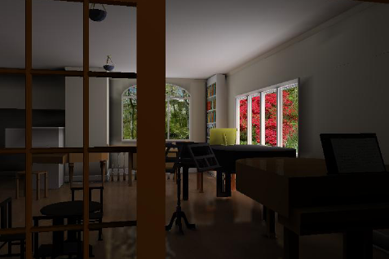
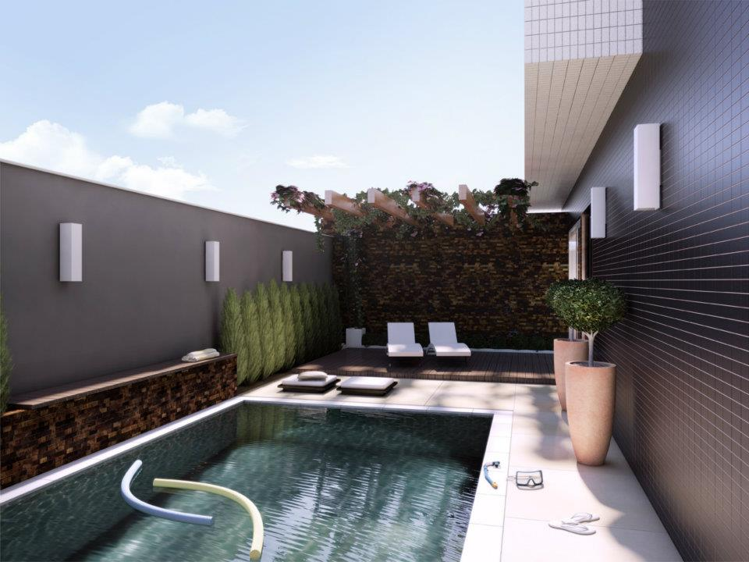
Aplicações da CG
Arquitetura

Slide 14
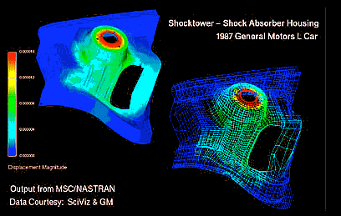
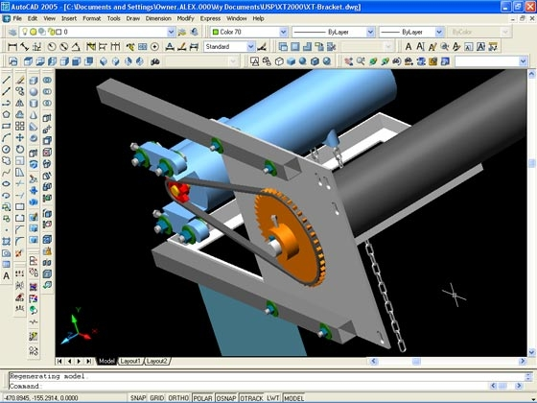
Aplicações da CG
Engenharia (protótipos, simulações, visualização científica)

Slide 15
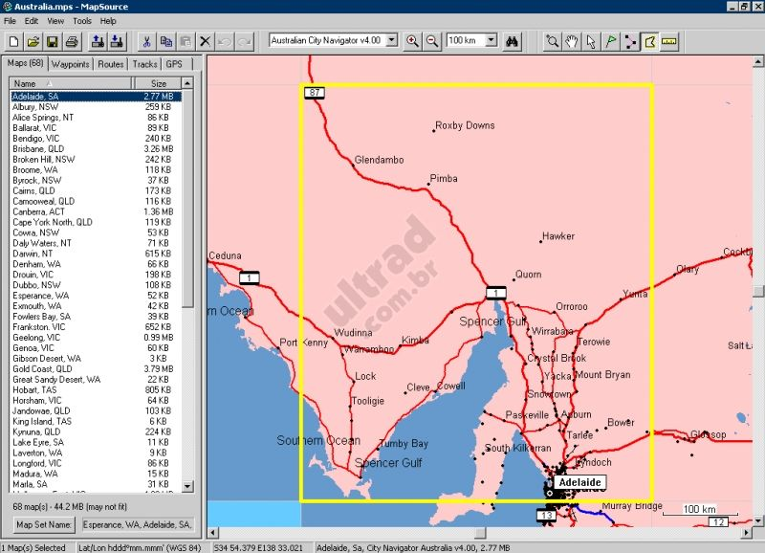
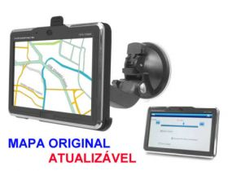
Aplicações da CG
Geografia (mapas / geo-localização)

Slide 16
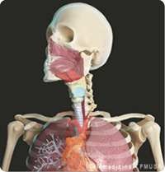
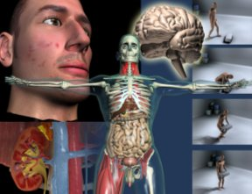
Aplicações da CG
Medicina

Slide 17
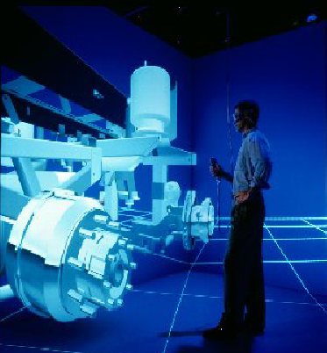
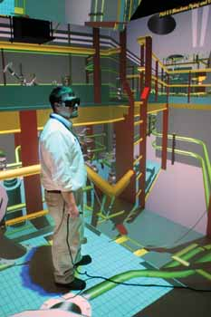
Aplicações da CG
Realidade Virtual

Slide 18
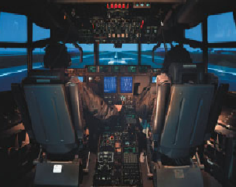
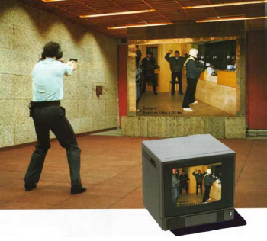
Aplicações da CG
Treinamento (simuladores)

Slide 19
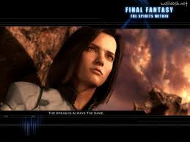
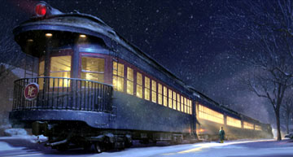
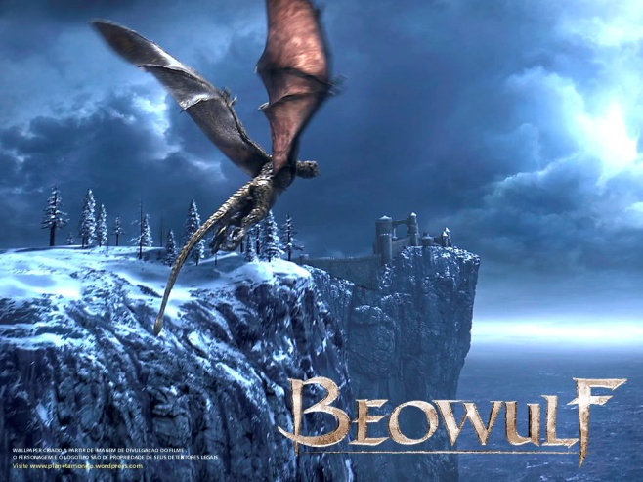
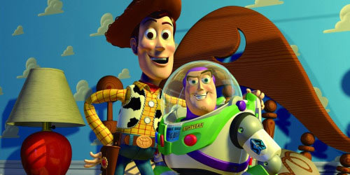
Aplicações da CG
Cinema (filmes, efeitos especiais)

Slide 20
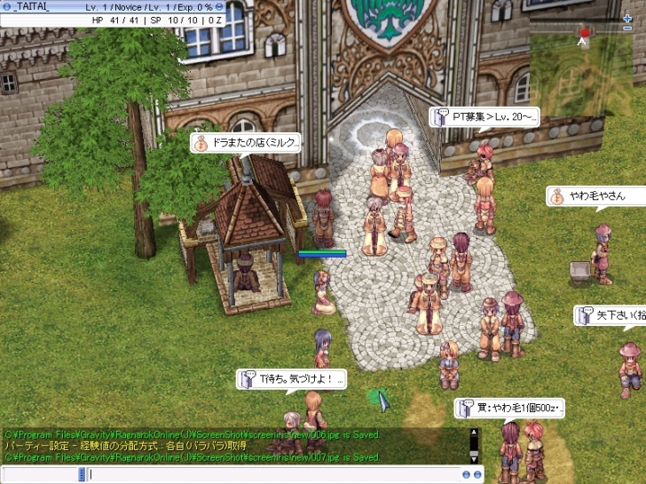
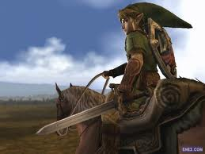
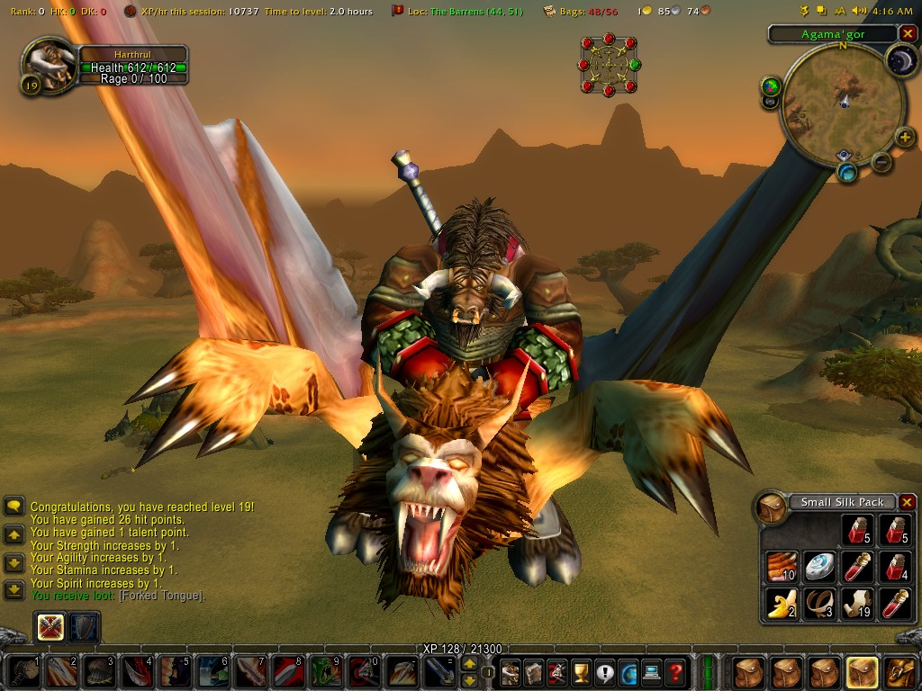
Aplicações da CG
Jogos

Slide 21
Representação da Imagem
Vetorial
Utilizada para a representação/modelagem sintética de objetos.
x
4
3
Triângulo = {(0,2),(2,4),4,2)}
Retângulo = {(0,0),(0,2),(4,2),4,0)}
2
1
0
0 1 2 3 4 y

Slide 22
Representação da Imagem
Matricial
Arranjo bidimensional em forma de matriz onde os elementos representam os pixels. Esta representação é utilizada para gerar a imagem na memória dos dispositivos gráficos
x
4
3
2
1
0
0 1 2 3 4 y

Slide 23
Arquitetura de uma aplicação em CG
Dispositivo
de Entrada
Processador
+ Memória
GPU +
Frame buffer
Dispositivo
de Saída
Teclado
Mouse
Joystic
Touch-screen
Mesa digitalizadora
Scanner
Luvas (RV)
Disp. Tracking
Câmera
Processador
principal e
sua memória
GPU=Graphics
processing unity
(coprocessador
gráfico)
Frame buffer
Memória que
mapeia os pixels
da imagem a ser
gerada no dispo-
sitivo de saída
Impressora
Plotter
Monitor
Capacete (RV)
Óculos (RV)
Caves (RV)

Slide 24
Alguns softwares para CG
Ferramentas de alto nível - engines para modelagem de ambientes virtuais (UDK, Blender, Unity, etc); modelagem de objetos, cenas e etc (3D Studio, etc); CAD
Bibliotecas gráficas (OpenGL, Direct 3D)
Linguagens de programação

Slide 25
Pipeline de uma aplicação gráfica
Objeto
Imagem
Transformações
Geométricas
Recorte
Projeção
Rasterização
Alteram escala,
rotação, transla-
ção e forma em
geram do objeto
Elimina partes
não visíveis do
objeto, de acor-
do com o ponto
de vista do ob-
servador
Mudança de 3D
para 2D, Os vér-
tices dos objetos
são projetados em
um plano, de acor-
do com o ponto de
vista do observador
Transformação da
representação por
vértices para uma
representação por
pixels (matricial)

